Slide 1

স্বাগতম

Slide 2
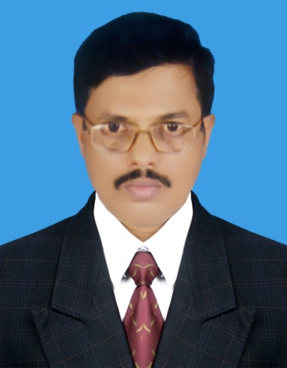
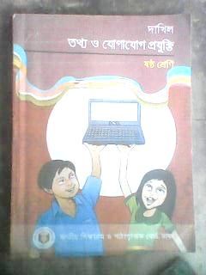
পরিচিতি
মোঃ সাইফুল ইসলাম চোধুরী
সহকারী শিক্ষক
সি জে এম উচ্চ বিদ্যালয়
বিটিট ব্যাচ ০৭, আইডি নং: ১৮৭
সরকারি টিচার্স ট্রেনিং কলেজ, চট্টগ্রাম। saifulcjm@gmail.com
মোবাইলঃ ০১৯৯১৯৪৫৮৮২
শ্রেণি : ষষ্ঠ
বিষয়: তথ্য ও যোগাযোগ প্রযুক্তি
অধ্যায় : দ্বিতীয়
পাঠ: ১

Slide 3
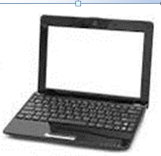
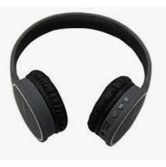
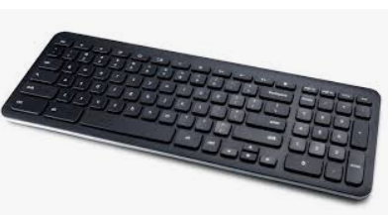
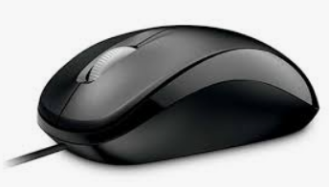
নিচের চিত্রগুলি লক্ষ্য কর
তথ্য ও যোগাযোগ প্রযুক্তি সংশ্লিষ্ট যন্ত্রপাতি

Slide 4
আজকের পাঠের বিষয়
তথ্য ও যোগাযোগ প্রযুক্তি সংশ্লিষ্ট যন্ত্রপাতি

Slide 5
শিখনফল
এ পাঠ শেষে শিক্ষার্থীরা
১। বিভিন্ন প্রকার কম্পিউটারের নাম বলতে পারবে।
২। হার্ডওয়্যার ও সফটওয়ার কী তা বলতে পারবে।
৩। কম্পিউটার কিভাবে কাজ করে তা ব্যাখ্যা করতে পারবে।

Slide 6
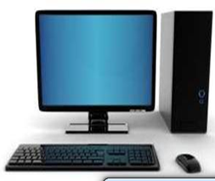
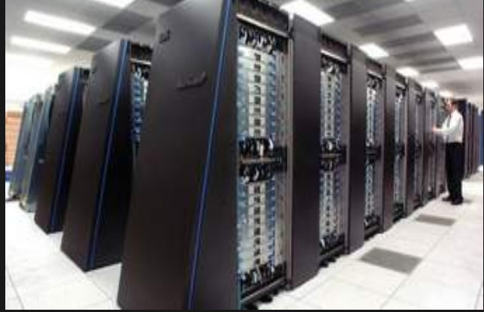
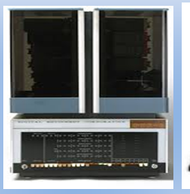
বিভিন্ন ধরনের কম্পিউটার
ডেক্সটপ কম্পিউটার
সুপার কম্পিউটার
মিনি কম্পিউটার

Slide 7
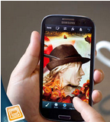
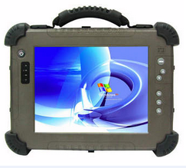
আরও বিভিন্ন ধরনের কম্পিউটার
ল্যাপটপ
ট্যাবলেট পিসি
স্মার্টফোন

Slide 8
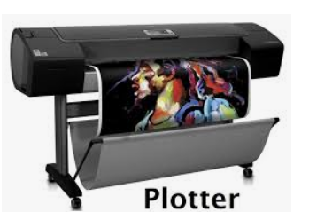
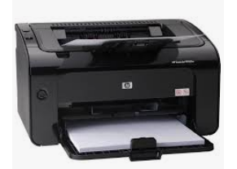
বিভিন্ন ধরনের হার্ডওয়্যার

Slide 9
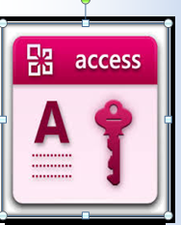
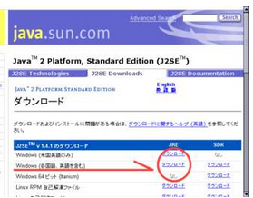


বিভিন্ন ধরনের সফটওয়ার
যা দ্বারা মেমরিতে রাখা তথ্য প্রসেসরে গিয়ে ভিন্ন ভিন্ন প্রকার কাজ করাতে পারে তাকে সফটওয়্যার বলে।

Slide 10
হার্ডওয়্যার এর মধ্যে সফটওয়ার ইন্সটল করা হয়

Slide 11
কম্পিউটার যেভাবে কাজ করে
ইনপুট
প্রসেসর
মেমোরী
আউটপুট

Slide 12
দলগত কাজ
১। বিভিন্ন প্রকার কম্পিউটারের নাম বল।
২। হার্ডওয়্যার কিভাবে কাজ করে ?
৩। কম্পিউটার কিভাবে কাজ করে ?

Slide 13
উত্তর বলি
১. সফটওয়্যার কাকে বলে?
২. কয়েকটি ইনপুট ও আউটপুটযন্ত্রের নাম বল।

Slide 14
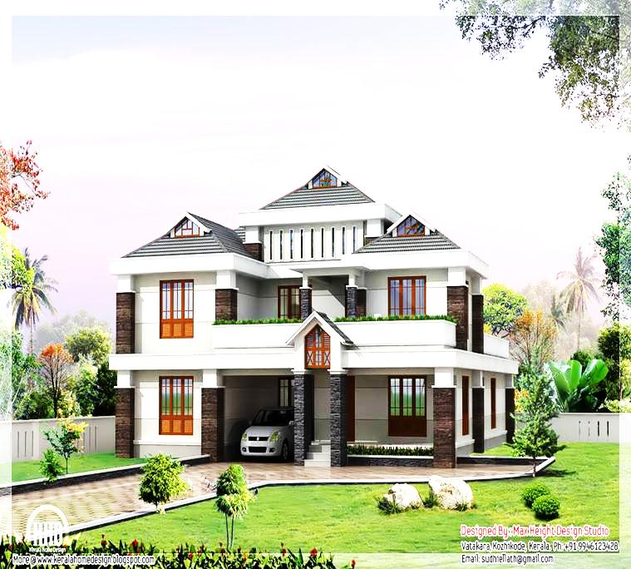
বাড়ির কাজ
হার্ডওয়্যার ও সফটওয়ার এর মাধ্যমে কম্পিউটার কিভাবে কাজ করে তা ব্যাখ্যা কর।

Slide 15

ধন্যবাদ

